Slide 1
Tên Bài: un, ut, ưt
Giáo Viên:

Slide 2
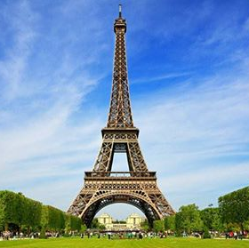
Ô CỬA BÍ MẬT
1
2
3
4

Slide 3
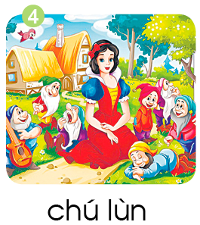
Ô số 1 : Tiếng nào
có vần un?
Chú lùn

Slide 4
Ô số 2 : Tìm tiếng có vần ut?
Phút, chút,…

Slide 5
Ô số 3 : Tìm tiếng có vần ưt?
Nứt, vứt,…

Slide 6
Ô số 4 : Đặt câu có vần un?
Em rất yêu chú cún.

Slide 7
Thư giãn

Slide 8
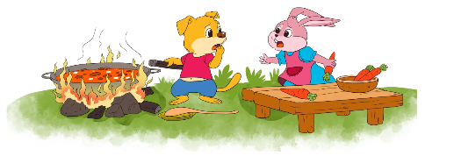
HOẠT ĐỘNG 3: TẬP ĐỌC
Hai bạn cún và thỏ đang làm mứt cà rốt. Nồi mứt đặt trên bếp lửa đang cháy đùng đùng.
Hai bạn cún và thỏ đang là gì?

Slide 9
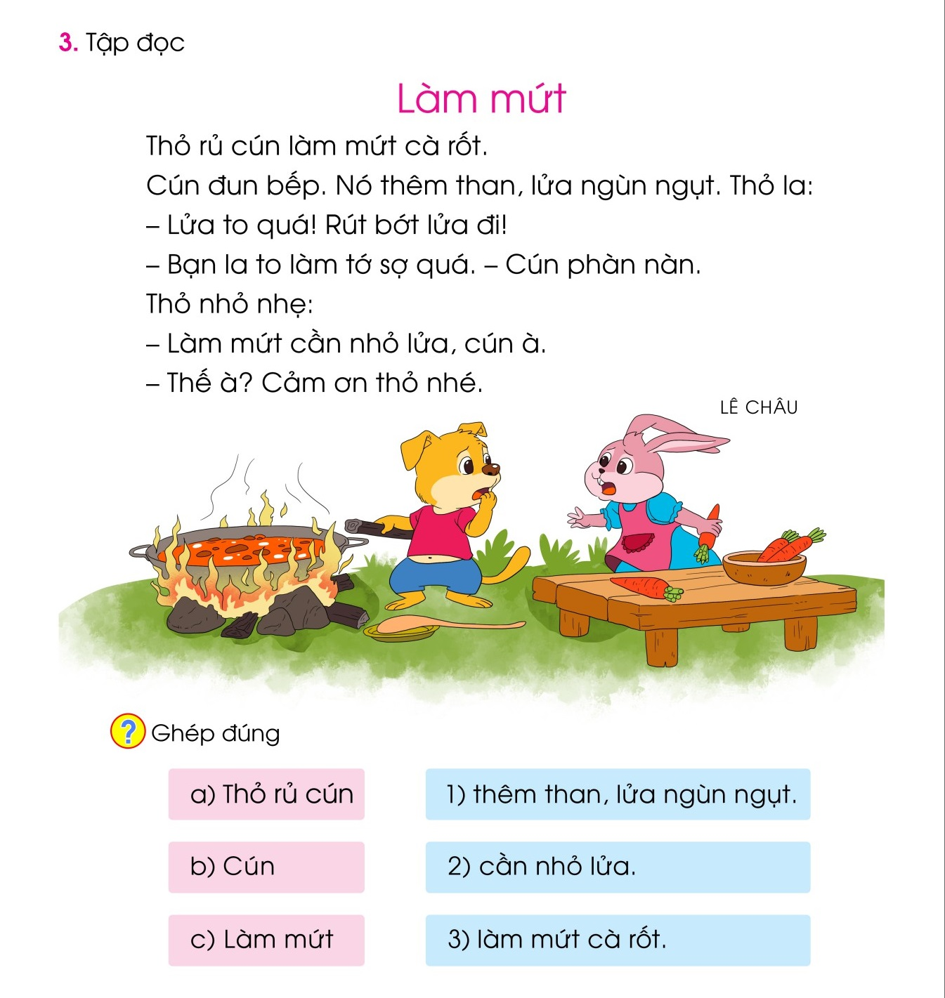

Slide 10
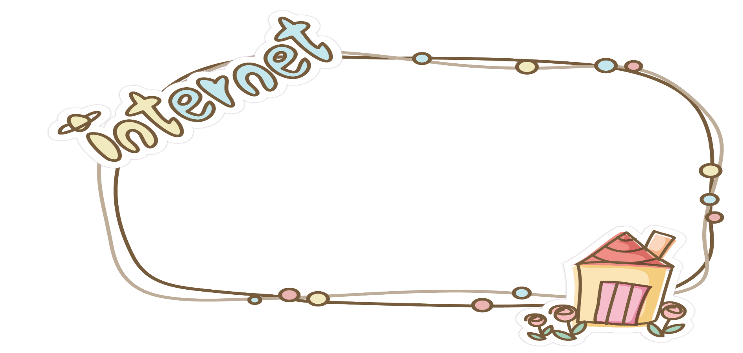
Luyện đọc từ ngữ
làm mứt
đun bếp
rút bớt lửa
lửa ngùn ngụt
lửa bốc manh thành ngọn lớn
phàn nàn
nói ra nỗi buồn bực, không vừa ý
nhỏ nhẹ
nói nhỏ nhẹ nhàng, dễ nghe.

Slide 11

Luyện đọc câu
Làm mứt
Thỏ rủ cún làm mứt cà rốt.
Cún đun bếp, lửa ngùn ngụt.
Lửa to quá!
Bạn la to làm tớ sợ quá.
Thỏ nhỏ nhẹ:
Thỏ la:
Rút bớt lửa đi!
- Cún phàn nàn:
- Làm mứt cần nhỏ lửa, cún à.
- Thế à.
Cảm ơn thỏ nhé.
LÊ CHÂU

Slide 12
Tìm hiểu bài

Slide 13
Củng cố - Dặn dò

Slide 14
Chuẩn bị bài 73 uôn, uôt
THANK YOU

